Slide 1



Sistema Web de Agendamiento y Gestión de Servicios de Reparación Técnica (Servitech-app)
Clasificación de la información: Pública reservada

Slide 2
Sistema Web de Agendamiento y Gestión de Servicios de Reparación Técnica (Servitech-app)
Clasificación de la información: Pública reservada
APRENDICES
Juan Bayona
Cristian Contreras
Emmanuel Flores
Breyner Peña
Septiembre 2026

Slide 3

FASE 01
FORMULACIÓN DEL PROYECTO

Slide 4

Planteamiento del Problema
En los talleres de servicio técnico no existe un sistema centralizado para gestionar turnos, citas y órdenes de reparación, lo que provoca:
• Gestión dispersa en cuadernos manuales, WhatsApp y hojas de cálculo no sincronizadas.
• Largos tiempos de espera presenciales e incertidumbre en la fecha de entrega para los clientes.
• Falta de trazabilidad en el estado del equipo dentro de los boxes técnicos (recepción, diagnóstico, reparación, entrega).
• Mala coordinación operativa, tiempos muertos en mesas de trabajo y retrasos no notificados al cliente.
• Descontrol en el inventario de repuestos utilizados y mermas operativas en el taller.
Solución: Desarrollar e implementar una plataforma web integral que centralice el agendamiento 24/7, la trazabilidad de turnos en boxes y el control de inventario en tiempo real.
Notes:
El problema central radica en la falta de un sistema digital de turnos y trazabilidad, generando fricción con los clientes y pérdidas de productividad.

Slide 5
Justificación
Se propone implementar una plataforma de software integral que consolide la atención al cliente y la operación técnica:
Necesidad Identificada | Solución Implementada
Información dispersa en registros físicos | Unificación en base de datos relacional centralizada
Incertidumbre en tiempos de entrega y SLA | Cálculo automático de duración (45-90 min) y seguimiento en vivo
Retrasos imprevistos e inasistencias de clientes | Botón de aviso 'Llegaré tarde' (+15 min) y reasignación a walk-ins
Tiempos muertos y desorganización de boxes | Panel operativo con estados en tiempo real (Disponible, En Servicio, Pausa)
Descontrol de inventario y mermas de repuestos | Kardex automatizado de repuestos asociado a cada orden
Riesgo de manipulación y alteración de datos | Auditoría transaccional automática inmutable con triggers PostgreSQL
Notes:
La justificación se basa en contrastar cada dolor operativo del taller con una solución tecnológica concreta.

Slide 6
Objetivo General
Desarrollar e implementar un sistema web centralizado para la gestión integral de citas, turnos de atención técnica y control de reparaciones en talleres de servicio técnico, mejorando la eficiencia operativa, el cumplimiento de los tiempos de entrega (SLA) y la trazabilidad del cliente.
Notes:
El objetivo general abarca el desarrollo del software enfocado en la eficiencia operativa, SLA y satisfacción del cliente.

Slide 7
Objetivos Específicos
Del proyecto:
• Optimizar la recepción y asignación de equipos según disponibilidad técnica.
• Reducir los tiempos muertos en los boxes de trabajo del taller.
• Eliminar la incertidumbre de tiempos de entrega mediante acuerdos SLA.
• Controlar el inventario de repuestos y reducir mermas operativas.
• Mejorar la satisfacción del cliente eliminando filas presenciales.
Del Sistema:
• Desarrollar un módulo de agendamiento 24/7 con validación en tiempo real.
• Construir el panel operativo de boxes con control de turnos y estados.
• Implementar el enlace de contingencia 'Llegaré tarde' (+15 min).
• Integrar el módulo de catálogo de servicios con tiempos SLA configurables.
• Configurar la auditoría transaccional inmutable mediante triggers PostgreSQL.
• Diseñar una interfaz intuitiva, accesible y multidispositivo.
Notes:
Se dividen los objetivos entre los impactos de negocio del proyecto y los requerimientos funcionales del sistema.

Slide 8
Alcance
• Registro y autenticación de usuarios con control de roles (Administrador, Jefe de Taller, Técnico N1-N3, Cliente).
• Motor de agendamiento 24/7 con selección de tipo de dispositivo, servicio requerido, técnico y franja horaria.
• Panel de control técnico en tiempo real para asignación de turnos, inicio de servicio, pausas e incidencias en boxes.
• Sistema de contingencias con notificación de retrasos ('Llegaré tarde') y reasignación automática para clientes presenciales (walk-ins).
• Gestión de catálogo de servicios con parametrización de costos base, duraciones estimadas (45-90 min) y buffer SLA.
• Módulo de inventario y Kardex de repuestos vinculado a las órdenes de trabajo ejecutadas.
• Módulo de auditoría transaccional inmutable en PostgreSQL con registro de operaciones e historial JSONB.
• Generación de reportes analíticos de productividad técnica y cumplimiento de SLA exportables en Excel y PDF.
Notes:
El alcance define el límite funcional del aplicativo en sus módulos de clientes, técnico, administrativo y auditoría.

Slide 9
Riesgos
• Resistencia al cambio por parte de clientes o personal técnico acostumbrados a la gestión en papel.
• Interrupción o caídas temporales de la conectividad a internet en el establecimiento del taller.
• Daño, obsolescencia o incompatibilidad de hardware en las estaciones de boxes de trabajo.
• Desabastecimiento de repuestos críticos por demoras de proveedores externos.
• Omisión operativa de los técnicos al no actualizar oportunamente los estados de las órdenes.
• Sobrecarga de concurrencia y peticiones simultáneas en horas pico de reservas.
• Incumplimiento de hitos en el cronograma de desarrollo y pruebas de integración.
Notes:
Se identificaron los riesgos operativos, tecnológicos y humanos junto con sus planes de mitigación.

Slide 10
Restricciones
• Plazo estricto de desarrollo ajustado al cronograma académico del proyecto formativo SENA.
• Stack tecnológico obligatorio: Python 3.12, Django 5.x, PostgreSQL 16 y TailwindCSS.
• Requisito de ejecución en navegadores web modernos (Chrome, Firefox, Edge) sin instalación de software cliente.
• Cumplimiento obligatorio de la Ley 1581 de 2012 de Protección de Datos Personales (Habeas Data).
• Arquitectura optimizada para tiempos de respuesta web inferiores a 200 ms y sobrecarga de auditoría menor a 5 ms.
• Acceso restringido por roles y permisos diferenciados (Administrador, Jefe de Taller, Técnico, Cliente).
Notes:
Las restricciones delimitan el marco tecnológico, legal, de rendimiento y temporal en el que opera el proyecto.

Slide 11
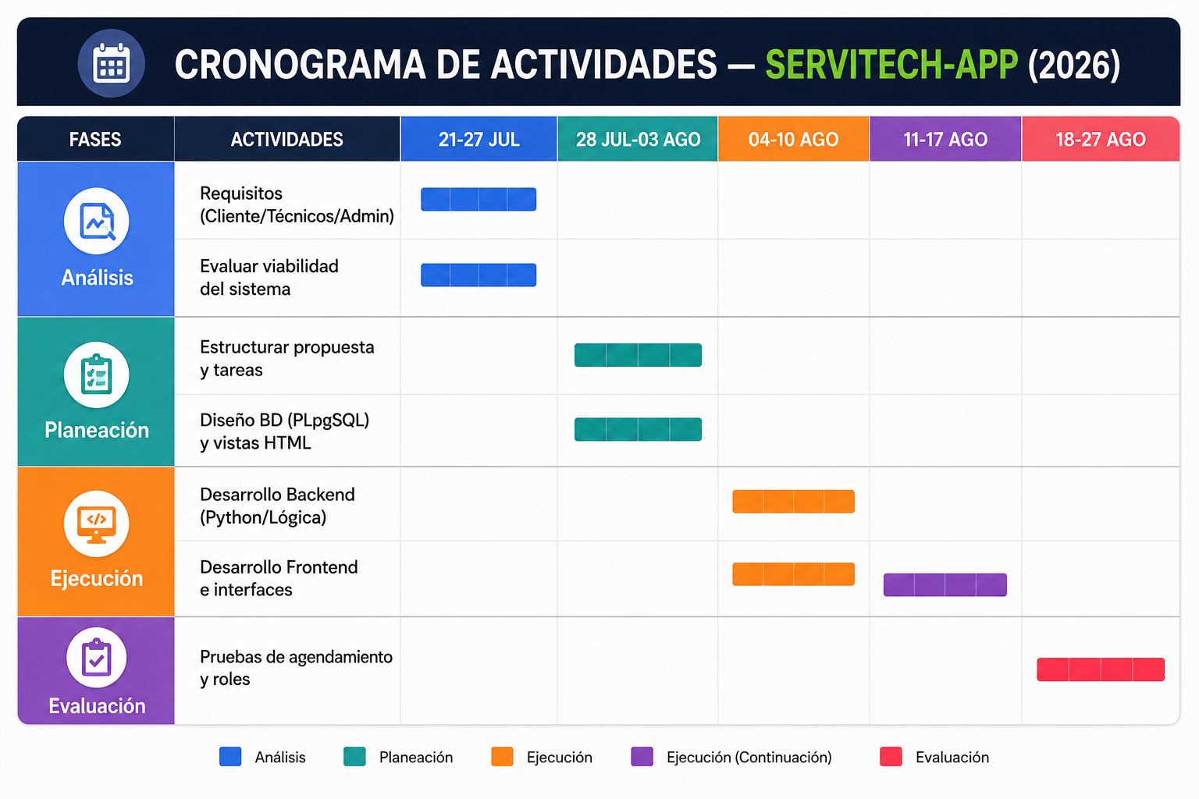
Cronograma:

Slide 12
FASE 02
ANÁLISIS
Notes:
Fase II: Análisis de requerimientos del sistema ServiTech, estructurado bajo el modelo de negocio del taller técnico, fuentes de elicitación, matriz de stakeholders, historias de usuario, requerimientos funcionales, no funcionales y matriz de priorización.

Slide 13
Ingeniería de Requisitos
Elicitación de requisitos
Fuentes identificadas
• Personal técnico especializado del taller (Niveles N1, N2, N3).
• Clientes particulares y empresas de servicio técnico.
• Gerencia y propietarios del taller técnico.
• Distribuidores y proveedores de repuestos y componentes.
Técnicas e instrumentos para elicitar
• 3 encuestas: información general, historias de usuario y priorización de requisitos.
• 2 entrevistas con administradores y técnicos de boxes (presencial y diagnóstico de SLA).
• Observación directa del flujo de trabajo: recepción -> diagnóstico -> repuestos -> entrega.
• Digitalización y normalización de boletas de garantía físicas y cuadernos de turnos.
Notes:
Elicitación de requisitos basada en fuentes reales del taller y aplicación de encuestas, entrevistas y observación directa para definir las reglas de negocio.

Slide 14
Matriz Stakeholders
• 1. Satisfacer (Alto Poder / Bajo Interés): Proveedores de Repuestos y Componentes — Distribuidores comerciales de pantallas y repuestos con acuerdos de SLA y gestión de garantías.
• 2. Gestionar atentamente (Alto Poder / Alto Interés): Gerente / Dueño del Taller (Administrador General) — Toma de decisiones estratégicas, rentabilidad, tarifas SLA, control total de mermas y auditoría contable.
• 3. Informar / Comunicar (Bajo Poder / Alto Interés): Jefe de Taller y Técnicos (N1, N2, N3) — Operación en boxes de trabajo, recepción de visitas presenciales (walk-ins) y cumplimiento de tiempos de entrega. • Clientes Particulares y Empresas — Agendamiento autónomo 24/7, trazabilidad en vivo de tickets y notificación de retrasos.
• 4. Monitorear (Bajo Poder / Bajo Interés): Visitantes Web y Usuarios Ocasionales — Consulta pública de tarifas de catálogo y ubicación del taller sin registro activo.
Notes:
Matriz de stakeholders basada en el modelo de poder e interés identificando los 4 cuadrantes de gestión del taller técnico.

Slide 15
Herramienta para la Captura de Requisitos
HU01 - Agendamiento de servicio técnico.
Como: cliente.
Quiero: seleccionar mi tipo de dispositivo (Celular / Laptop / PC), el servicio requerido del catálogo y reservar una franja horaria disponible.
Para: asegurar la atención puntual de mi equipo en el taller sin hacer filas presenciales y conocer el tiempo estimado de entrega.
Condiciones:
• El sistema debe mostrar el catálogo de servicios con duraciones estimadas (45 a 90 min) y costo base.
• El sistema debe validar en tiempo real la disponibilidad de la agenda del técnico evitando colisiones de turnos.
• El sistema debe solicitar obligatoriamente marca, modelo y falla reportada del equipo antes de confirmar.
• El sistema debe generar confirmación inmediata en pantalla con el número de cita y resumen del servicio.
Prioridad: 25
Notes:
Formato formal de Historia de Usuario HU01 que captura el agendamiento autónomo del cliente con sus criterios de aceptación.

Slide 16
Herramienta para la Captura de Requisitos
HU03 - Notificación de retraso en tiempo real.
Como: cliente con una cita agendada en el taller.
Quiero: presionar el botón 'Llegaré tarde (+10 / +15 min)' desde el enlace de recordatorio de mi turno.
Para: avisar al taller sobre mi demora y evitar que cancelen o liberen mi cupo de atención.
Condiciones:
• La acción debe realizarse mediante un enlace seguro de acceso directo al turno sin necesidad de login complejo.
• El estado de la cita debe actualizarse automáticamente a 'Retrasado con Aviso' en el panel del técnico.
• El sistema debe otorgar un margen de tolerancia de 15 minutos en la mesa de trabajo antes de marcar inasistencia.
• En caso de cancelación por parte del cliente, el sistema debe liberar inmediatamente el cupo para clientes presenciales (walk-ins).
Prioridad: 16
Notes:
Formato formal de Historia de Usuario HU03 que gestiona el aviso de retraso y las contingencias operativas del taller.

Slide 17
Requerimientos Funcionales
TIPO DE REQUISITO | DESCRIPCIÓN | CRITERIO DE ACEPTACIÓN | PRIORIDAD
HU01-RF-05 FUNCIONAL | El sistema debe registrar en el motor de agendamiento cada cita de servicio técnico en tiempo real. | Cada cita debe registrarse automáticamente en la base de datos relacional. La información registrada debe incluir: • ID único de la cita. • Nombre completo del cliente solicitante. • Dispositivo asociado (marca, modelo, serial/IMEI). • Servicio seleccionado y duración SLA estimada (45-90 min). • Técnico asignado (o modo 'Cualquier técnico'). • Estado inicial de la orden (Confirmada). | 25
Notes:
Especificación formal en tabla del requerimiento funcional principal RF-05 del motor de agendamiento.

Slide 18
Requerimientos no Funcionales
Especificación de Requisito no Funcional RNF-03
ID | TIPO DE REQUISITO | DESCRIPCIÓN | CRITERIO DE ACEPTACIÓN | PRIORIDAD
RNF-03 | NO FUNCIONAL | El sistema debe garantizar la integridad transaccional y la auditoría automática en base de datos. | El sistema debe implementar triggers nativos PL/pgSQL en PostgreSQL que intercepten operaciones INSERT, UPDATE y DELETE. Cada registro debe almacenarse de forma inmutable en auditoria_log e incluir: • Tabla afectada e ID del registro. • Datos anteriores y nuevos en formato JSONB. • Usuario de base de datos y dirección IP. • Timestamp de la operación. • Sobrecarga de ejecución inferior a 5 ms. | Alta
Notes:
Especificación formal en tabla del requerimiento no funcional RNF-03 bajo norma ISO 25010 para auditoría automática por triggers PostgreSQL.

Slide 19
Técnica de Priorización de Requisitos
Resultado de la Priorización para las Historias de Usuario
Requerimientos | Valor de negocio | Urgencia | Sector
HU01 | 5 | 5 | 25
HU02 | 5 | 4 | 20
HU03 | 4 | 4 | 16
HU04 | 4 | 3 | 12
HU05 | 5 | 5 | 25
HU06 | 5 | 4 | 20
HU07 | 3 | 3 | 9
HU08 | 5 | 4 | 20
Notes:
Presentamos la matriz de priorización ponderada de Historias de Usuario: calculamos el Sector multiplicando Valor de Negocio por Urgencia (escala 1 a 5), clasificando en rojo coral las de máxima prioridad (25) como HU01 y HU05, en naranja las prioritarias (16-20) y en amarillo las complementarias.

Slide 20
FASE 03
DISEÑO

Slide 21
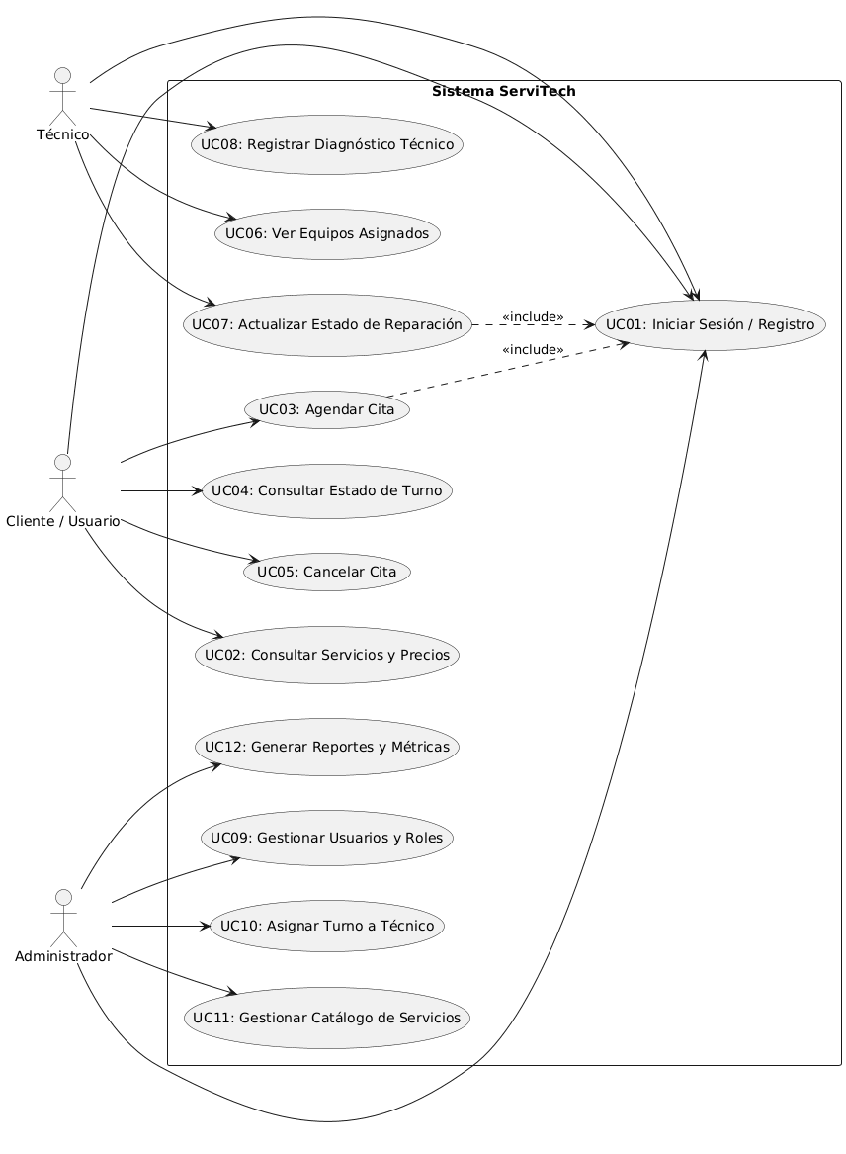
Caso de Usos

Slide 22
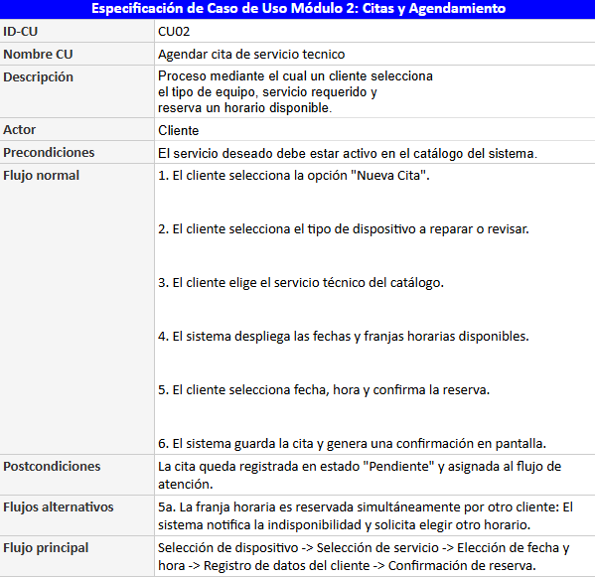
Casos de Usos tablas
Campo | Detalle
ID-CU | CU02
Nombre CU | Agendar Cita de Servicio Técnico
Descripción | Proceso mediante el cual un cliente selecciona el tipo de equipo, servicio requerido y reserva un horario disponible.
Actor | Cliente
Precondiciones | El servicio deseado debe estar activo en el catálogo del sistema.
Flujo normal | 1. El cliente selecciona la opción 'Nueva Cita'. 2. El cliente selecciona el tipo de dispositivo a reparar o revisar. 3. El cliente elige el servicio técnico del catálogo. 4. El sistema despliega las fechas y franjas horarias disponibles. 5. El cliente selecciona fecha, hora y confirma la reserva. 6. El sistema guarda la cita y genera una confirmación en pantalla.
Postcondiciones | La cita queda registrada en estado 'Pendiente' y asignada al flujo de atención.
Flujos alternativos | 5a. La franja horaria es reservada simultáneamente por otro cliente: El sistema notifica la indisponibilidad y solicita elegir otro horario.
Notes:
Caso de Uso CU02: Agendamiento de Cita de Servicio Técnico.

Slide 23
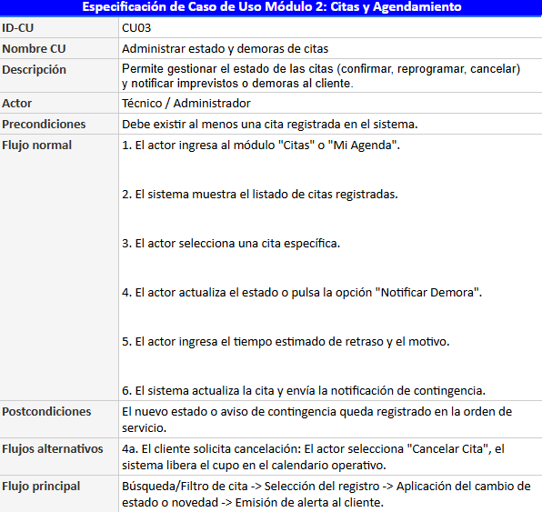
Casos de Usos tablas
Campo | Detalle
ID-CU | CU03
Nombre CU | Administrar Estado y Demoras de Citas
Descripción | Permite gestionar el estado de las citas (confirmar, reprogramar, cancelar) y notificar imprevistos o demoras al cliente.
Actor | Técnico / Administrador
Precondiciones | Debe existir al menos una cita registrada en el sistema.
Flujo normal | 1. El actor ingresa al módulo 'Citas' o 'Mi Agenda'. 2. El sistema muestra el listado de citas registradas. 3. El actor selecciona una cita específica. 4. El actor actualiza el estado o pulsa la opción 'Notificar Demora'. 5. El actor ingresa el tiempo estimado de retraso y el motivo. 6. El sistema actualiza la cita y envía la notificación de contingencia.
Postcondiciones | El nuevo estado o aviso de contingencia queda registrado en la orden de servicio.
Flujos alternativos | 4a. El cliente no asiste tras 15 min: El técnico pulsa 'Liberar por No-Show' y reasigna el box para atención presencial (walk-ins).
Notes:
Caso de Uso CU03: Administrar Estado y Demoras de Citas.

Slide 24
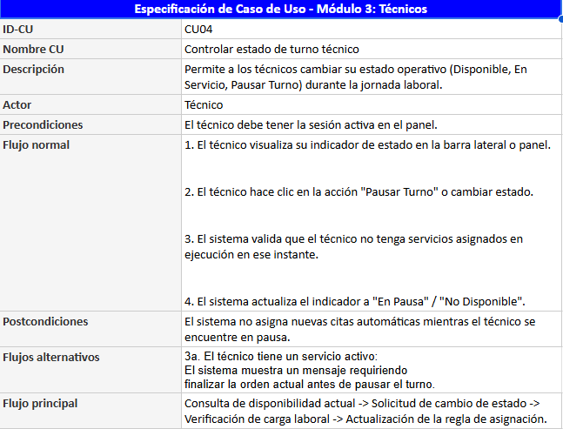
Casos de Usos tablas
Campo | Detalle
ID-CU | CU04
Nombre CU | Controlar Estado de Turno Técnico
Descripción | Permite a los técnicos cambiar su estado operativo (Disponible, En Servicio, Pausar Turno) durante la jornada laboral.
Actor | Técnico
Precondiciones | El técnico debe tener la sesión activa en el panel.
Flujo normal | 1. El técnico visualiza su indicador de estado en la barra lateral o panel. 2. El técnico hace clic en la acción 'Pausar Turno' o cambiar estado. 3. El sistema valida que el técnico no tenga servicios asignados en ejecución en ese instante. 4. El sistema actualiza el indicador a 'En Pausa' / 'No Disponible'.
Postcondiciones | El sistema no asigna nuevas citas automáticas mientras el técnico se encuentre en pausa.
Flujos alternativos | 3a. El técnico tiene un servicio activo: El sistema muestra un mensaje requiriendo finalizar la orden actual antes de pausar el turno.
Notes:
Caso de Uso CU04: Controlar Estado de Turno Técnico.

Slide 25
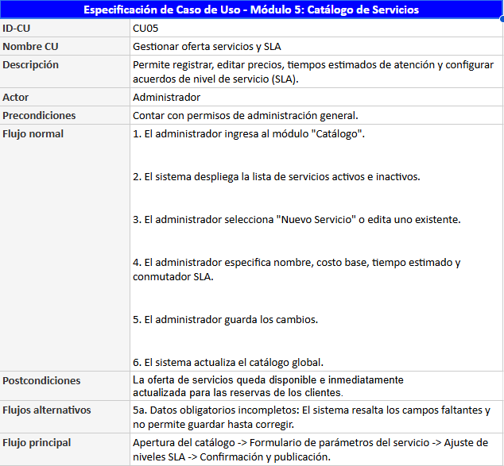
Casos de Usos tablas
Campo | Detalle
ID-CU | CU05
Nombre CU | Gestionar Oferta de Servicios y SLA
Descripción | Permite registrar, editar precios, tiempos estimados de atención y configurar acuerdos de nivel de servicio (SLA).
Actor | Administrador
Precondiciones | Contar con permisos de administración general.
Flujo normal | 1. El administrador ingresa al módulo 'Catálogo'. 2. El sistema despliega la lista de servicios activos e inactivos. 3. El administrador selecciona 'Nuevo Servicio' o edita uno existente. 4. El administrador especifica nombre, costo base, tiempo estimado (45-90 min) y margen buffer. 5. El administrador guarda los cambios. 6. El sistema actualiza el catálogo global.
Postcondiciones | La oferta de servicios queda disponible e inmediatamente actualizada para las reservas de los clientes.
Flujos alternativos | 5a. Datos obligatorios incompletos: El sistema resalta los campos faltantes y no permite guardar hasta corregir.
Notes:
Caso de Uso CU05: Gestionar Oferta de Servicios y SLA.

Slide 26
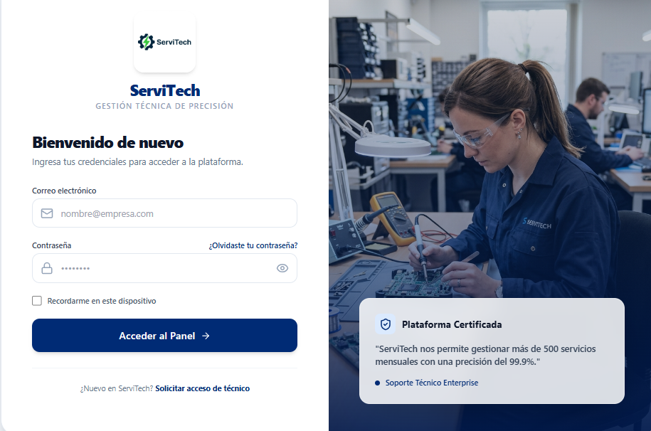
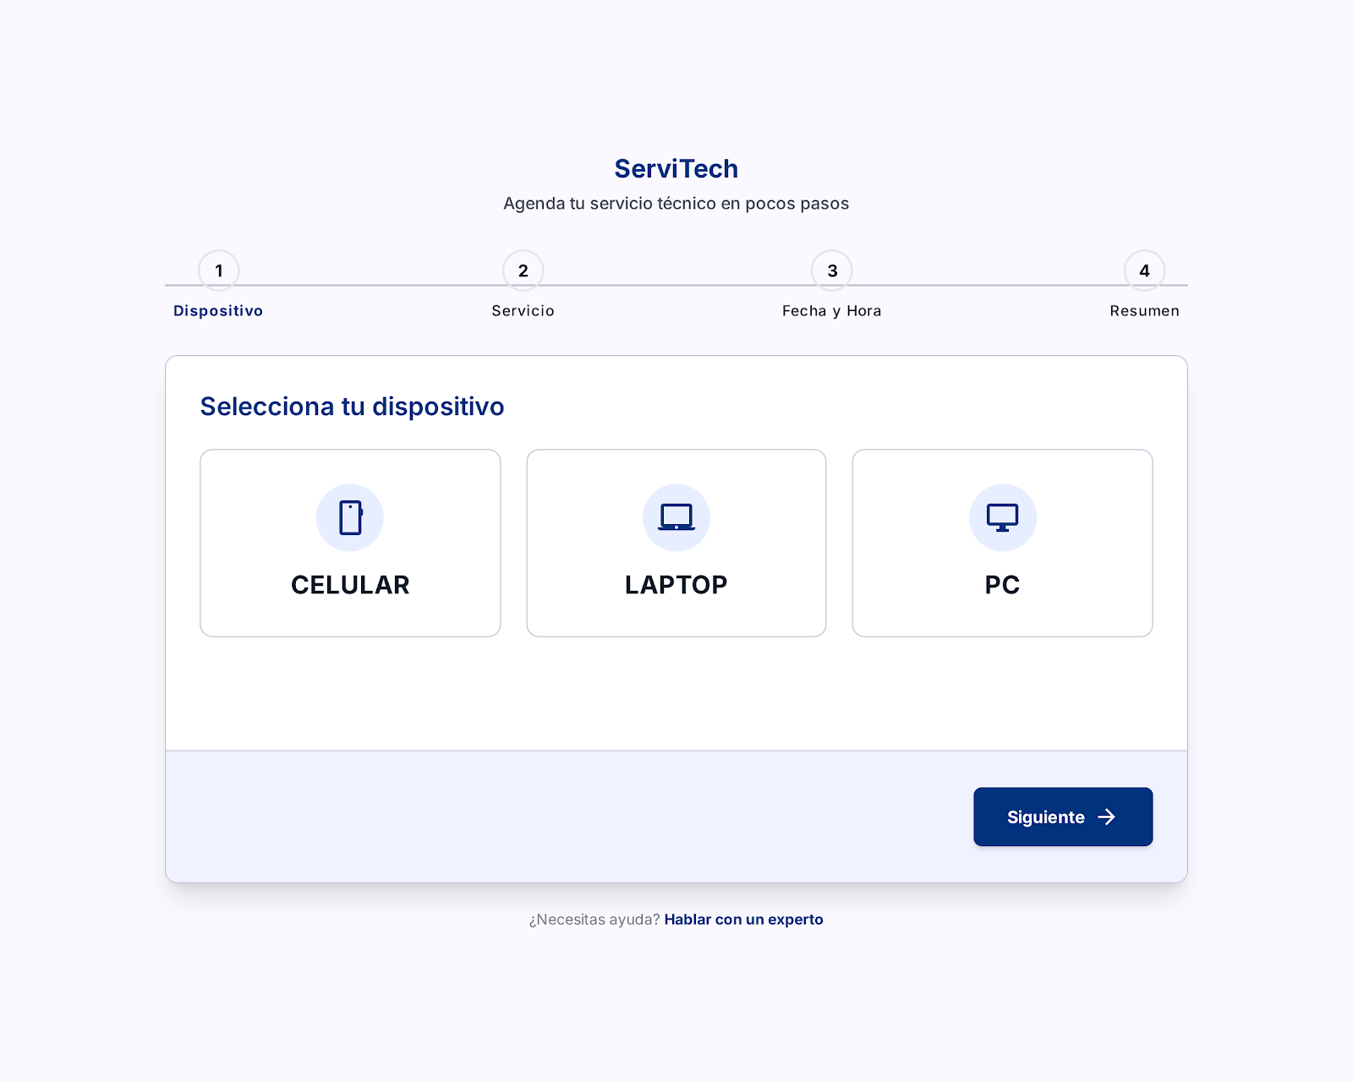
Mockups

Slide 27
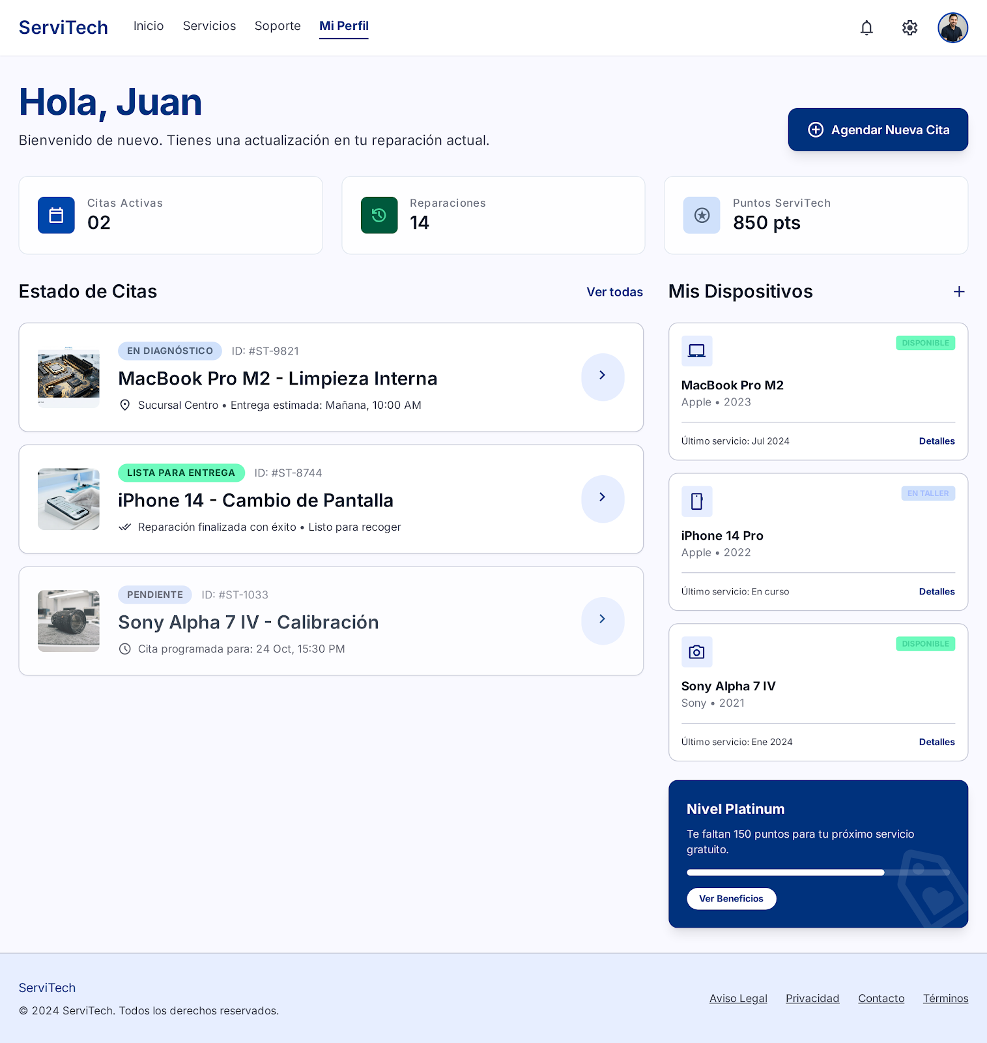
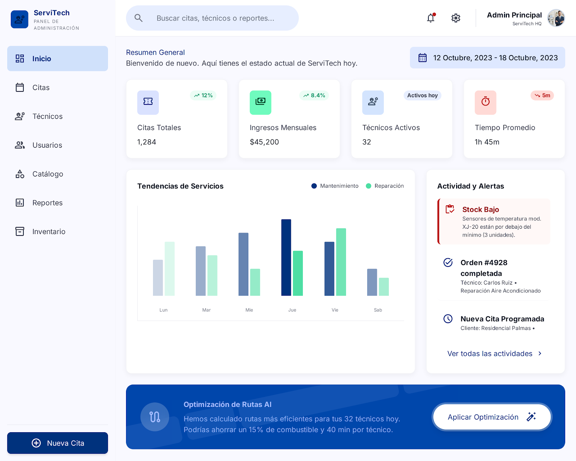
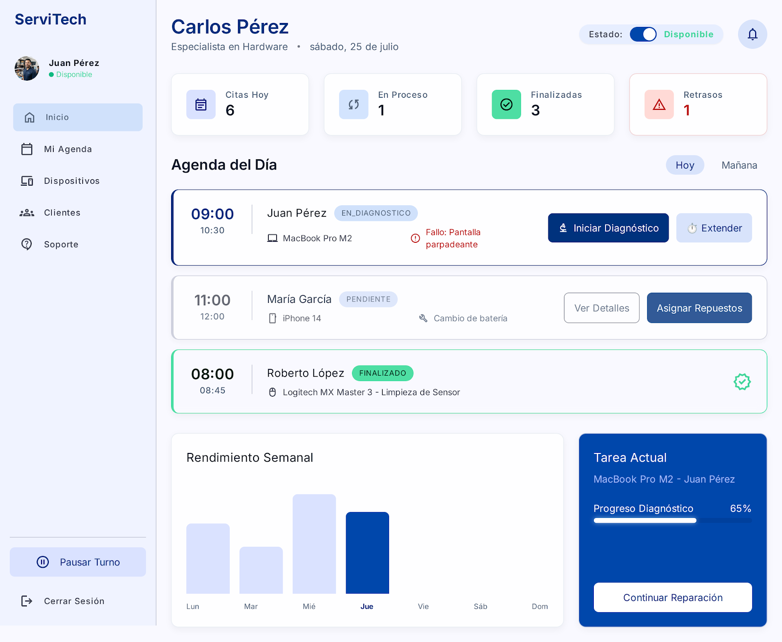

Slide 28
Diseño de la Base de Datos
Estructura del Modelo Entidad-Relación y Tablas Transaccionales de ServiTech:
Entidad / Tabla | Tipo | Relación Principal | Propósito en el Negocio
turnos_usuario | Maestra | 1:N con turnos_cita | Gestión de roles: Admin, Jefe de Taller, Técnico N1-N3 y Cliente
turnos_servicio | Catálogo | 1:N con turnos_cita | Catálogo de servicios con costos base y duraciones SLA (45-90 min)
turnos_cita | Transaccional | N:1 usuario, N:1 servicio | Registro de citas, asignación de box/técnico y estados de atención
turnos_repuesto | Inventario | 1:N con cita_repuesto | Kardex de repuestos, stock disponible, precio unitario y compatibilidad
turnos_citarepuesto | Intermedia | N:1 cita, N:1 repuesto | Detalle de piezas y repuestos instalados por orden técnica
turnos_box | Operativa | 1:1 con técnico asignado | Control de boxes físicos de trabajo y estado de ocupación
auditoria_log | Auditoría | Triggers nativos PL/pgSQL | Registro inmutable con snapshot JSONB de toda mutación (INSERT/UPDATE/DELETE)
Notes:
Diseño de base de datos normalizado en tercera forma normal (3FN) optimizado para PostgreSQL.

Slide 29
Diseño de la Base de Datos – Tabla
Diccionario de Datos: Tabla Principal `turnos_cita`
Nombre del Campo | Tipo de Dato | Longitud | Llave | Descripción
id | BIGINT (Auto) | - | PK | Identificador único secuencial de la cita / orden
cliente_id | BIGINT | - | FK | Referencia al usuario cliente solicitante (turnos_usuario)
tecnico_id | BIGINT | - | FK (Null) | Técnico asignado a la orden técnica o box
servicio_id | BIGINT | - | FK | Servicio técnico contratado con duración SLA base
dispositivo_tipo | VARCHAR | 50 | - | Tipo de equipo: Celular, Laptop, PC, Consola
marca_modelo | VARCHAR | 150 | - | Marca y modelo comercial del equipo a reparar
serial_imei | VARCHAR | 100 | - | Número de serie o código IMEI para trazabilidad
fecha_cita | DATE | - | - | Fecha programada para la atención presencial
hora_inicio | TIME | - | - | Hora de inicio de la franja horaria agendada
estado | VARCHAR | 30 | - | Confirmada, En Box, Pausada, Retrasada, Finalizada
Notes:
Diccionario de datos de la tabla transaccional central que almacena todas las reservas y órdenes del taller.

Slide 30
Diseño de la Base de Datos – Tabla
Diccionario de Datos: `turnos_servicio` (Catálogo SLA) y `auditoria_log`
Nombre del Campo | Tipo de Dato | Longitud | Llave | Descripción
[turnos_servicio] id | BIGINT | - | PK | Identificador único del servicio de catálogo
nombre | VARCHAR | 100 | - | Nombre del servicio técnico (ej. Cambio de Pantalla)
costo_base | DECIMAL | 10,2 | - | Tarifa base de mano de obra en pesos
duracion_estimada_min | INTEGER | - | - | Tiempo SLA estimado de ejecución técnica (45-90 min)
buffer_minutos | INTEGER | - | - | Margen de tolerancia antes de la siguiente cita (15 min)
[auditoria_log] id | BIGINT | - | PK | Identificador secuencial del evento de auditoría
tabla_afectada | VARCHAR | 60 | - | Nombre de la tabla mutada (citas, usuarios, etc.)
operacion | VARCHAR | 10 | - | Tipo de evento transaccional: INSERT, UPDATE, DELETE
datos_anteriores | JSONB | Variable | - | Snapshot inmutable del estado previo del registro
datos_nuevos | JSONB | Variable | - | Snapshot inmutable del nuevo estado registrado
Notes:
Diccionario de catálogo SLA y esquema JSONB inmutable para el cumplimiento del requerimiento de auditoría RNF-03.

Slide 31
FASE 04
DESARROLLO

Slide 32











Software Usado
Stack Tecnológico y Herramientas Empleadas en el Desarrollo de ServiTech:
Capa de Arquitectura | Tecnología / Software | Versión | Rol y Función en el Sistema
Backend & Lógica | Python | 3.12 LTS | Lenguaje principal de desarrollo backend y procesamiento
Framework Web | Django | 5.1+ | Arquitectura MVT, ORM, motor de autenticación y sesiones
Base de Datos | PostgreSQL | 16.x | Motor relacional ACID con triggers PL/pgSQL y soporte JSONB
Frontend & UI | HTML5 / CSS3 | Estándar W3C | Estructura semántica, diseño accesible y responsivo
Framework CSS | TailwindCSS / Bootstrap | 3.4 / 5.3 | Estilos corporativos modernos, modo oscuro y microinteracciones
Interactividad Web | JavaScript ES6+ | Nativo | Validaciones de formularios y actualización asíncrona de turnos
Control de Versiones | Git & GitHub | 2.4x | Repositorio remoto, ramas de desarrollo y control de cambios
Diseño & Prototipado | Figma | Cloud | Diseño de interfaces, wireframes y experiencia de usuario (UX/UI)
Notes:
El stack combina la robustez y seguridad de Django y PostgreSQL con una interfaz moderna en TailwindCSS.

Slide 33
FASE 05
IMPLEMENTACIÓN

Slide 34
Especificación de Caso de Prueba
Matriz de Ejecución y Validación de Casos de Prueba del Sistema:
ID Caso | Módulo / Función | Entrada / Acción | Resultado Esperado | Resultado
CP-01 | Motor de Agendamiento | Cliente selecciona dispositivo, servicio y franja horaria disponible. | Cita registrada en BD, franja horaria bloqueada y ticket generado. | Aprobado
CP-02 | Control de Colisiones | Segundo cliente intenta reservar la misma franja ya ocupada. | Sistema rechaza la reserva y muestra alerta de indisponibilidad. | Aprobado
CP-03 | Aviso 'Llegaré Tarde' | Cliente pulsa botón de aviso (+15 min) desde recordatorio. | Estado cambia a 'Retrasado con Aviso' y amplía tolerancia en box. | Aprobado
CP-04 | Pausa de Turno Técnico | Técnico intenta pausar turno con orden activa en ejecución. | Sistema bloquea la pausa exigiendo finalizar o liberar la orden. | Aprobado
CP-05 | Auditoría Automática | Modificación o eliminación directa de registro en tabla citas. | Trigger PL/pgSQL genera snapshot inmutable en auditoria_log (< 5 ms). | Aprobado
CP-06 | Consulta de Ticket | Cliente ingresa código de orden en buscador de seguimiento público. | Despliegue inmediato del estado actual del equipo sin requerir login. | Aprobado
Notes:
Matriz de casos de prueba ejecutados satisfactoriamente, validando integridad, seguridad y reglas de negocio.

Slide 35


